Slide 1
ANÁLISIS PRUEBAS EVALUAR PARA AVANZAR
2023
2023

Slide 2
OBJETIVOS DE EVALUAR PARA AVANZAR
Identificar y brindar información sobre el nivel de desarrollo de las competencias en las áreas evaluadas.
Apropiación y uso de los resultados en función del Plan de Fortalecimiento Académico y Pedagógico.
Identificar los componentes pedagógicos a fortalecer en el Centro Educativo.

Slide 3
3°
COMPETENCIAS COMUNICATIVAS
2023

Slide 4
PORCENTAJE RESPUESTAS EN MATEMÁTICAS Y COMPETENCIAS COMUNICATIVAS - 2023

Slide 5
PORCENTAJE DE REPUESTAS CORRECTAS: INSTRUMENTO VALORACIÓN
COMPETENCIA COMUNICATIVA
COMPETENCIAS COMUNICATIVAS EN LEGUAJE: COMPRENSIÓN LECTORA 2022
% Respuestas correctas: 41%
COMPETENCIAS COMUNICATIVAS EN LEGUAJE: COMPRENSIÓN LECTORA 2023
% Respuestas correctas: 47%

Slide 6
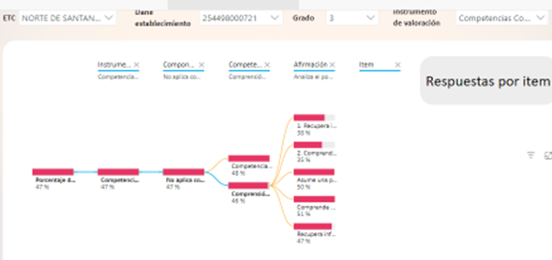
PORCENTAJE DE REPUESTAS CORRECTAS: TAXONOMÍA E INSTRUMENTO DE VALORACIÓN COMPETENCIA COMUNICATIVA EN LENGUAJE: LECTURA
COMPETENCIAS COMPRENSIÓN LECTORA
% Respuestas correctas: 47%(2022) - 46% (2023)
AFIRMACIONES
1. Recupera información literal expresada en fragmentos del texto.
% Respuestas correctas: 50% (2022) - 38% (2023)
2. Comprende el sentido local y global del texto mediante inferencias de información implícita.
% Respuestas correctas: 43% (2022) - 35% (2023)
3. Asume una posición crítica sobre el texto mediante la evaluación de su forma y contenido.
% Respuestas correctas: 44% (2022) - 50% (2023)

Slide 7
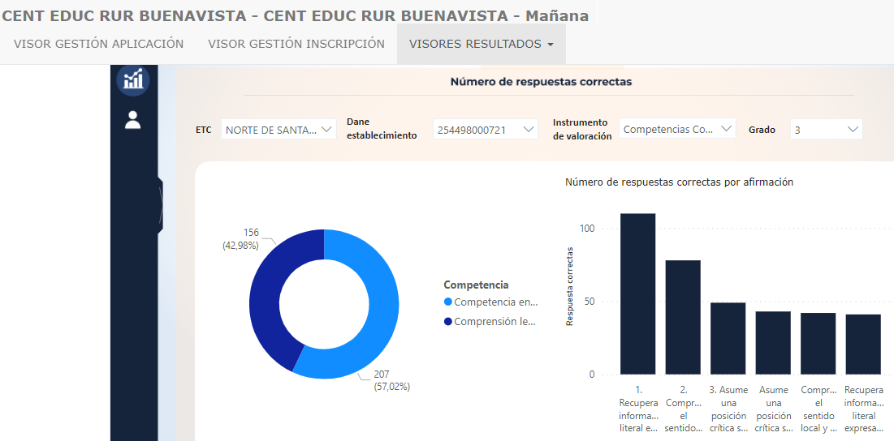
PORCENTAJE DE REPUESTAS CORRECTAS: COMPETENCIAS Y AFIRMACIONES – FACTORES INFLUYENTES
COMPETENCIA COMUNICATIVA

Slide 8
3°
COMPETENCIAS MATEMÁTICAS
2023

Slide 9
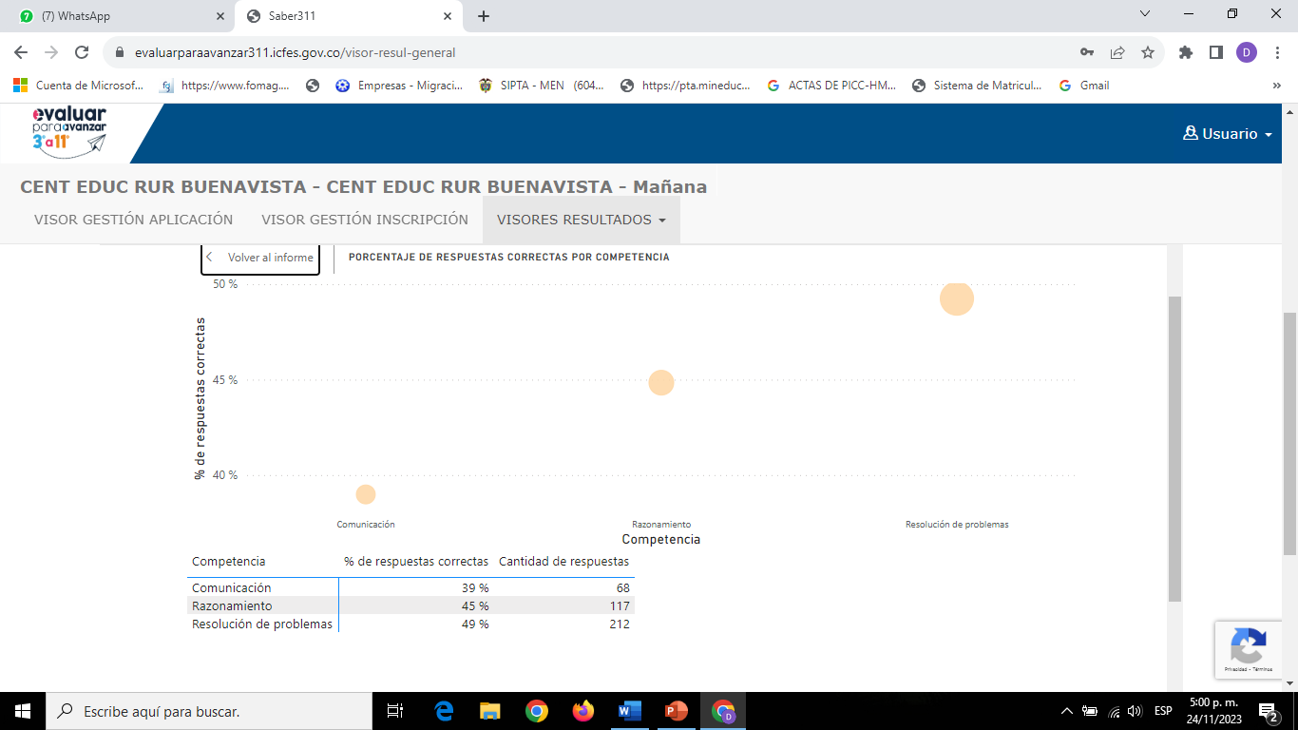
PORCENTAJE DE REPUESTAS CORRECTAS: TAXONOMIA E INSTRUMENTO DE VALORACIÓN
MATEMÁTICAS
MATEMÁTICAS
% Respuestas correctas: 42% (2022)
% Respuestas correctas: 46% (2023)

Slide 10
PORCENTAJE DE REPUESTAS CORRECTAS: TAXONOMIA E INSTRUMENTO DE VALORACIÓN
MATEMÁTICAS
MATEMÁTICAS
MAYOR CONCENTRACION DE RESPUESTAS CORRECTAS:
RESOLUCIÓN DE PROBLEMAS:
% Respuestas correctas: 57,14% (2022)
% Respuestas correctas: 53,4% (2023)
MENOR CONCENTRACION DE RESPUESTAS CORRECTAS:
COMUNICACIÓN:
% Respuestas correctas: 16,67 % (2022)
% Respuestas correctas: 17,13 % (2022)

Slide 11
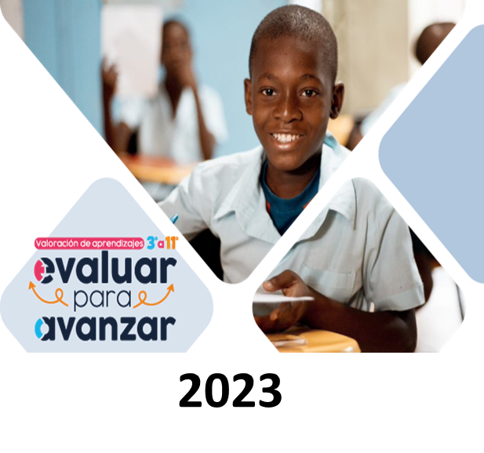
4°
COMPETENCIAS COMUNICATIVAS
Y MATEMÁTICAS

Slide 12
PORCENTAJE RESPUESTAS EN MATEMÁTICAS Y COMPETENCIAS COMUNICATIVAS - 2023

Slide 13
PORCENTAJE DE REPUESTAS CORRECTAS: TAXONOMÍA E INSTRUMENTO DE VALORACIÓN COMPETENCIA COMUNICATIVA
COMPETENCIAS COMUNICATIVAS EN LEGUAJE: COMPRENSIÓN LECTORA
% Respuestas correctas: 36 % (2022)
% Respuestas correctas: 56 % (2022)

Slide 14
PORCENTAJE DE REPUESTAS CORRECTAS: TAXONOMÍA E INSTRUMENTO DE VALORACIÓN COMPETENCIA COMUNICATIVA EN LENGUAJE: LECTURA
COMPETENCIAS COMPRENSIÓN LECTORA
% Respuestas correctas: 36%
AFIRMACIONES
Recupera información literal expresada en fragmentos del texto.
% Respuestas correctas: 40% (2022) - 54% (2023)
Comprende el sentido local y global del texto mediante inferencias de información implícita.
% Respuestas correctas: 34% (2022) - 58% (2023)
Asume una posición crítica sobre el texto mediante la evaluación de su forma y contenido.
% Respuestas correctas: 32% (2022) - 57% (2023)

Slide 15
4°
COMPETENCIAS MATEMÁTICAS
2023

Slide 16
PORCENTAJE DE RESPUESTAS CORRECTAS: TAXONOMÍA E INSTRUMENTO DE VALORACIÓN MATEMÁTICAS
MATEMÁTICAS
% Respuestas correctas: 33% (2022)
% Respuestas correctas: 49% (2023)

Slide 17
PORCENTAJE DE REPUESTAS CORRECTAS: MATEMÁTICAS
MATEMÁTICAS
MAYOR CONCENTRACION DE RESPUESTAS:
RESOLUCIÓN DE PROBLEMAS: 38,66 % (2022)
RESOLUCIÓN DE PROBLEMAS: 38,31 % (2023)
MENOR CONCENTRACION DE RESPUESTAS:
RAZONAMIENTO:
% Respuestas correctas: 28,57 % (2022)
% Respuestas correctas: 30,7 % (2023)

Slide 18
COMPETENCIAS COMUNICATIVAS
Y MATEMÁTICAS
5°

Slide 19
PORCENTAJE RESPUESTAS EN MATEMÁTICAS Y COMPETENCIAS COMUNICATIVAS - 2023

Slide 20
PORCENTAJE REPUESTAS CORRECTAS: COMPETENCIA COMUNICATIVA
COMPETENCIAS COMUNICATIVAS EN LEGUAJE: LECTURA
% Respuestas correctas: 32% (2022)
% Respuestas correctas: 42% (2023)

Slide 21
PORCENTAJE REPUESTAS CORRECTAS: COMPETENCIA COMUNICATIVA
COMPETENCIAS COMPRENSIÓN LECTORA
% Respuestas correctas: 36%
AFIRMACIONES
Recupera información literal expresada en fragmentos del texto.
% Respuestas correctas: 44% (2022) - 47% (2023)
Comprende el sentido local y global del texto mediante inferencias de información implícita.
% Respuestas correctas: 32% (2022) - 34% (2023)
Asume una posición crítica sobre el texto mediante la evaluación de su forma y contenido.
% Respuestas correctas: 21% (2022) - 36% (2023)

Slide 22
5°
COMPETENCIAS MATEMÁTICAS
2023

Slide 23
PORCENTAJE REPUESTAS CORRECTAS : MATEMÁTICAS
MATEMÁTICAS
% Respuestas correctas: 32% (2022)
% Respuestas correctas: 48% (2023)

Slide 24
PORCENTAJE REPUESTAS CORRECTAS: MATEMÁTICAS
MATEMÁTICAS
MAYOR CONCENTRACION DE RESPUESTAS:
RAZONAMIENTO: 58,25% (2022
RAZONAMIENTO: 42,12% (2023)
MENOR CONCENTRACION DE RESPUESTAS:
COMUNICACIÓN:
% Respuestas correctas: 7,77% (2022)
% Respuestas correctas: 2,29% (2023)

Slide 25
ACCIONES DE MEJORA COMPRENSIÓN LECTORA 3° - 5°
Identificar el tema y el significado implícito y explicito de los contenidos en un texto.
Evaluar la intención comunicativa, los contenidos y la estructura de los textos, así como valorar los argumentos de un autor o conjunto de autores.
Ubicar elementos del contenido (tiempo, lugares, hechos, personajes y narrador) de diferentes tipos de textos ( continuos y discontinuos) .
Reconocer significados, resúmenes, análisis y paráfrasis apropiados de un texto.
Reconocer y entender el vocabulario y su función.
Relacionar y evaluar el texto y el contexto.
Deducir las relaciones entre elementos lingüísticos y no lingüísticos.
Inferir la intención comunicativa de enunciados del texto.
Distinguir las relaciones entre las personas (o personajes) que desempeñan un papel en una argumentación o una narración (voces).
Relacionar y comparar diferentes textos según su forma y estructura.

Slide 26
ACCIONES DE MEJORA COMPRENSIÓN MATEMÁTICAS GRADO 3°
Aplicar estrategias aditivas de transformación y composición para dar solución a diferentes problemas.
Resolver situaciones aditivas y multiplicativas en diferentes contextos.
Usar estrategias multiplicativas para dar solución a diferentes problemas.
Usar patrones estandarizados para enfrentar situaciones de medición.
Resolver problemas que requieran el uso de frecuencias de datos representados a partir de diferentes formas: lenguaje natural, gráficas o tablas.
Usar la moda o la frecuencia para solucionar situaciones en las cuales se han organizado los datos usando varios tipos de registro.
Determinar equivalencias entre modelos aditivos o multiplicativos, considerando los procesos de transformación y composición.
Describir regularidades en secuencias creadas a partir de objetos numéricos o mediciones de objetos geométricos.
Determinar cuándo un evento es posible, imposible o seguro.
Asignar códigos numéricos, textuales y simbólicos, en sistema decimal a diferentes objetos y situaciones en las que existe orden.
Señalar los atributos medibles de una figura junto con sus posibles unidades y magnitudes
Identificar la imagen o la pre imagen de una figura a partir de una transformación en un sistema de referencia cercano al contexto inmediato: arriba, abajo, derecha, izquierda.

Slide 27
ACCIONES DE MEJORA MATEMÁTICAS GRADO 5°
Uso diversas estrategias de cálculo y de estimación para resolver problemas en situaciones aditivas y multiplicativas.
Utilizar estrategias no estandarizadas (recubrimientos y patrones no convencionales) para encontrar perímetros, áreas y volúmenes de diferentes objetos, en contextos escolares y extraescolares.
Resolver problemas de medición que requieran el uso de patrones estandarizados o no estandarizados.
Establece equivalencias a partir de las relaciones, propiedades o dependencia entre magnitudes y expresiones numéricas.
Determina figuras congruentes o las condiciones para que se dé la congruencia.
Determinar diferencias y similitudes en distintas representaciones de conjuntos de datos de una misma situación.
Explica la naturaleza de los eventos posibles, imposibles o seguros.
Reconocer las propiedades de las fracciones, los números naturales, la representación decimal, las operaciones y las relaciones en distintos contextos.
Resolver problemas aditivos, multiplicativos y de proporción.
Utiliza estrategias no estandarizadas (recubrimientos y patrones no convencionales) para encontrar perímetros, áreas y volúmenes de diferentes objetos, en contextos escolares y extraescolares.

Slide 28
ACCIONES DE MEJORA MATEMÁTICAS GRADO 5°
Establecer equivalencias a partir de las relaciones, propiedades o dependencia entre magnitudes y expresiones numéricas.
Descubrir regularidades de las secuencias, la ordenación y sobre las equivalencias entre las situaciones aditivas y multiplicativas (arreglos rectangulares, producto cartesiano, adición repetida).
Representar datos usando tablas y gráficas (pictogramas, gráficas de barras, diagramas de líneas, diagramas circulares).
Utilizar la notación decimal para expresar fracciones en diferentes contextos y relaciono estas dos notaciones con la de los porcentajes

